Slide 1
Tập.10 ]
An toàn trong hoạt động ngoài trời (khu cắm trại)
người tàn tật
phụ nữ
người lớn tuổi
người nước ngoài

Slide 2
Contents
[Tập.10 ]
An toàn trong hoạt động ngoài trời (khu cắm trại)
1. Sử dụng khu cắm trại an toàn_ 2p
2. Khu cắm trại an toàn_5p
3. Làm gì khi có hoả hoạn?_10p
người tàn tật
phụ nữ
người lớn tuổi
người nước ngoài

Slide 3
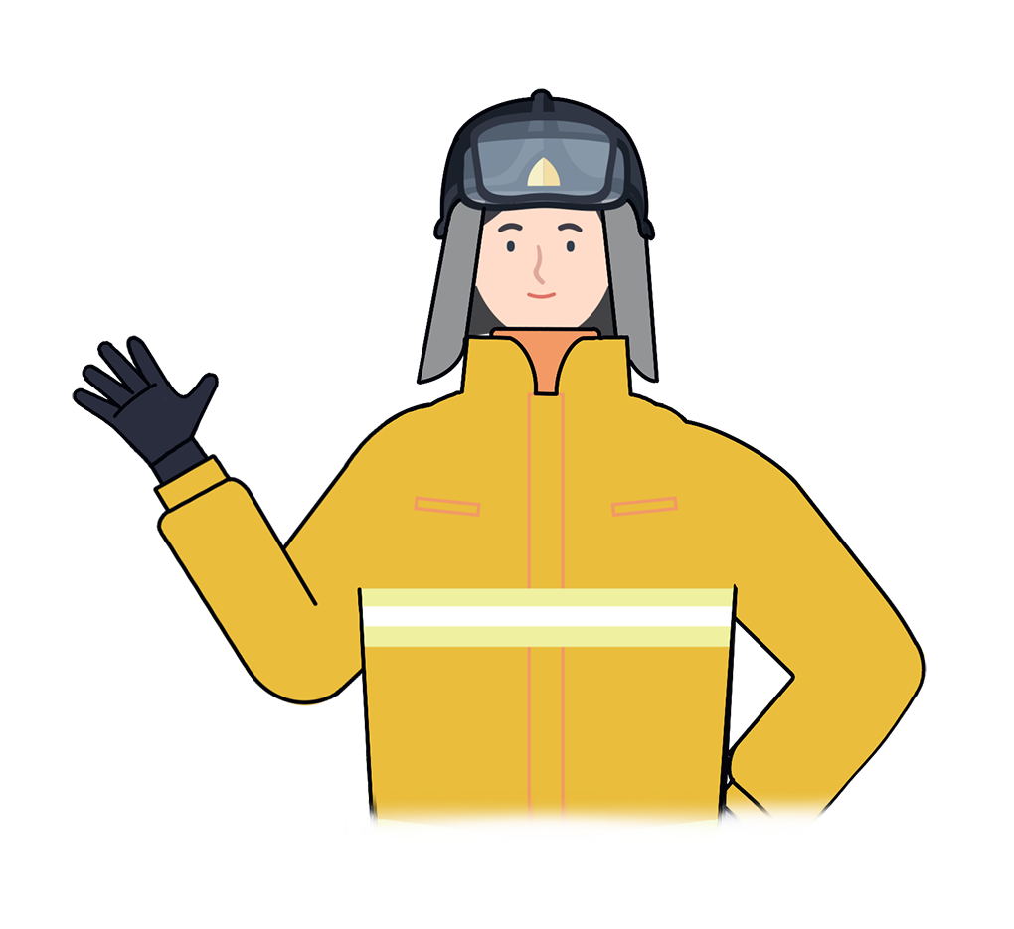
Sử dụng khu cắm trại an toàn
1
“
Thu nhập bình quân đầu người tăng dẫn đến nhu cầu giải trí như cắm trại của người dân tăng cao.
Dù vui chơi giải trí nhưng chúng ta nhất định không được quên những quy tắc an toàn cháy nổ nhé
“
người tàn tật
phụ nữ
người lớn tuổi
người nước ngoài

Slide 4
Sử dụng khu cắm trại an toàn
1
Những tai nạn thường xảy ra khi cắm trại
1. Trúng độc gas khi sử dụng thiết bị sưởi trong lều
2. Trượt chân khi cắm trại trong khe suối
3. Hoả hoạn khi đốt lửa trại hoặc dùng đồ điện
4. Bị côn trùng hay muỗi đốt
người tàn tật
phụ nữ
người lớn tuổi
người nước ngoài

Slide 5
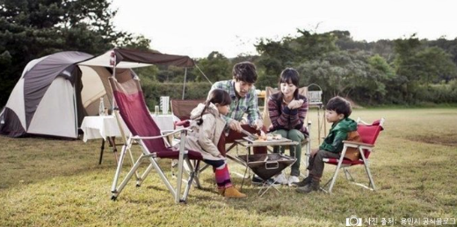
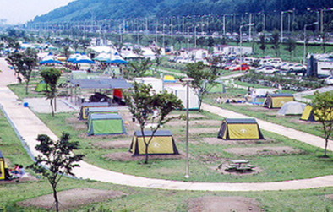
Sử dụng khu cắm trại an toàn
1
Cần chuẩn bị gì để có buổi cắm trại an toàn?
1. Đến khu cắm trại đã được đăng kí
Số khu cắm trại đã đăng ký trên toàn quốc - hơn 2200 khu
Có rất nhiều khu cắm trại bất hợp pháp nên chúng ta có thể kiểm tra trên trang Gocamping của hiệp hội du lịch HQ để kiểm tra
người tàn tật
phụ nữ
người lớn tuổi
người nước ngoài

Slide 6
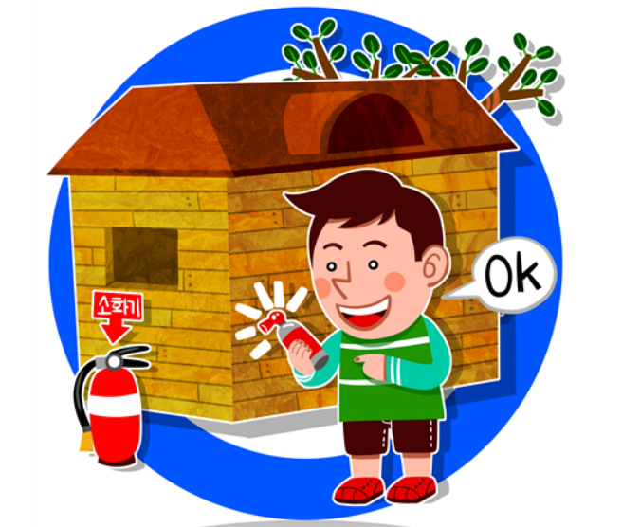
Khu cắm trại an toàn
2
Cần chuẩn bị gì để có buổi cắm trại an toàn?
2. Chuẩn bị cẩn thận,kiểm tra thời tiết và địa hình
Sử dụng thuốc xịt côn trùng có hội theo đúng liều lượng để không ảnh hưởng đến không khí xung quanh
Khi đốt lửa trại cần phun nước xung quanh trước
Kiểm tra vị trí các bình chữa cháy trong khu cắm trại
người tàn tật
phụ nữ
người lớn tuổi
người nước ngoài

Slide 7
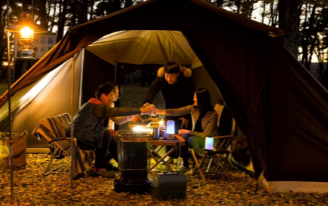
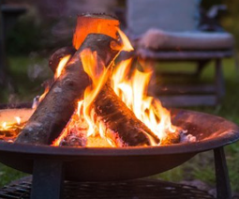
Khu cắm trại an toàn
2
Cần chuẩn bị gì để có buổi cắm trại an toàn?
Nghiêm cấm không nấu ăn hay đốt lửa trong lều
Khi nấu ăn,nếu sử dụng nồi hoặc chảo quá lớn trên bếp
gas du lịch có thể gây áp lực lên bình gas gây cháy nổ Kiểm tra kĩ xung quanh dấu hiệu hoả hoạn trước khi đi ngủ Tránh tầm tay trẻ nhỏ khi đốt lửa trại hay dùng lửa
người tàn tật
phụ nữ
người lớn tuổi
người nước ngoài

Slide 8
Khu cắm trại an toàn
2
“
Hoả hoạn trong khu lửa trại có thể gây cháy rừng
Vào hôm gió thổi mạnh trời khô cần đặc biệt chú ý khi sử dụng lửa
“
người tàn tật
phụ nữ
người lớn tuổi
người nước ngoài

Slide 9
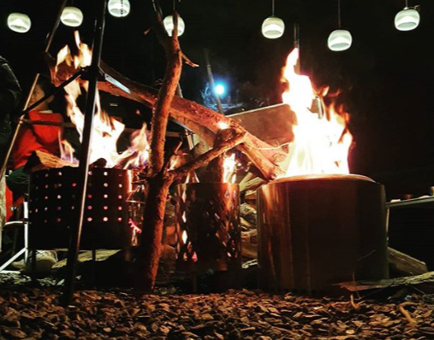
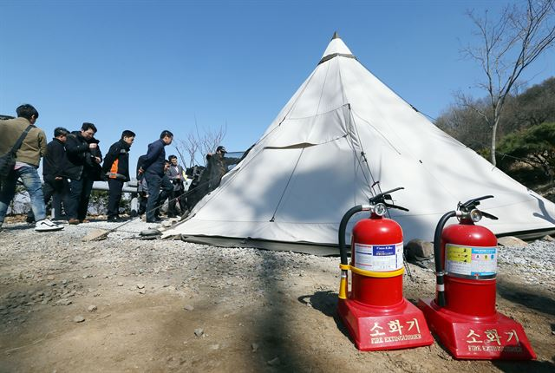
3
Làm gì khi có hoả hoạn?
1) Thông báo ngay cho mọi người khi có hoả hoạn
2) Dập lửa ngay bằng bình chữa cháy
người tàn tật
phụ nữ
người lớn tuổi
người nước ngoài

Slide 10
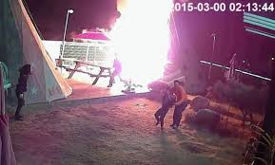
3
Làm gì khi có hoả hoạn?
3) Nếu lửa không tắt,nhanh chóng thoát hiểm
(Kiểm tra đường thoát hiểm trước)
4) Gọi số 119
người tàn tật
phụ nữ
người lớn tuổi
người nước ngoài

Slide 11
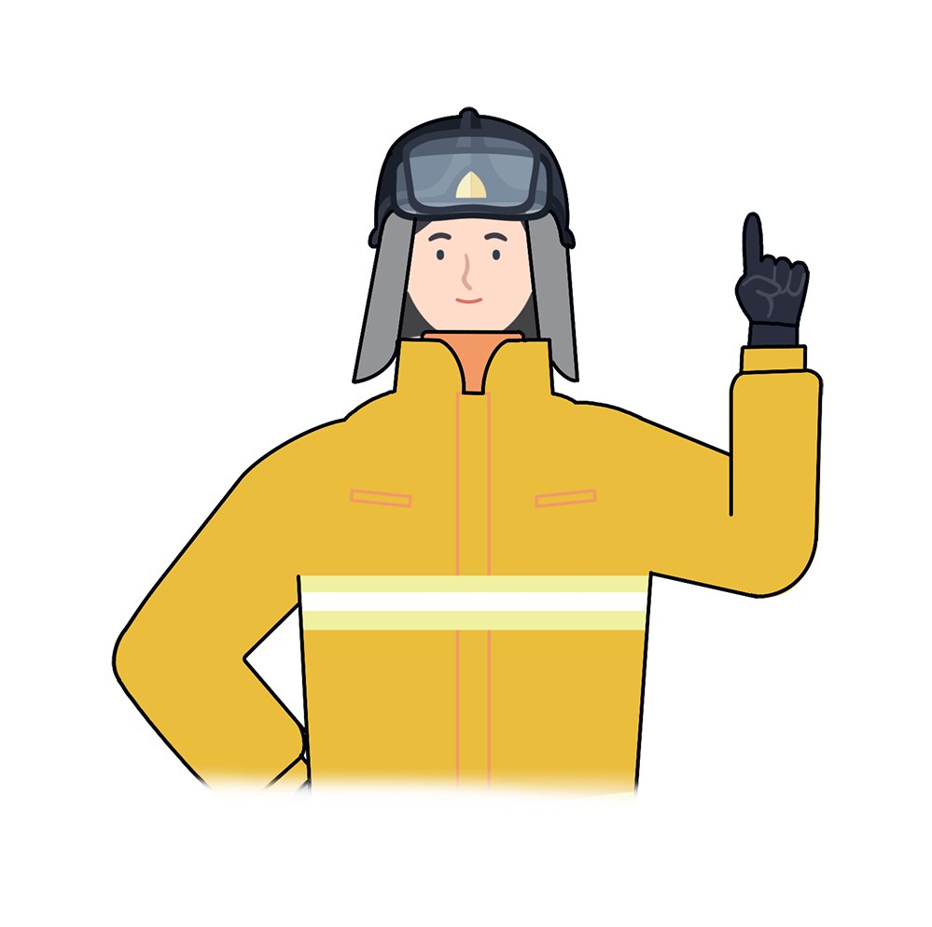
*
Chìa khoá trong an toàn cháy nổ
“
Du lịch và cắm trại là niềm vui trong cuộc sống hàng ngày của chúng ta
Hãy đừng để niềm vui này biến thành hoả hoạn,luôn tuân thủ nội quy và hướng dẫn an toàn khu cắm trại. Chúc mọi người có một chuyến cắm trại thật thú vị
“
người tàn tật
phụ nữ
người lớn tuổi
người nước ngoài

Slide 12
An toàn trong hoạt động ngoài trời (khu cắm trại)
Giáo dục an toàn phòng và chữa cháy là nền tảng của hạnh phúc toàn dân.

